Slide 1
Interacciones físicas: Movimiento, fuerza, trabajo y energía
Profesor: Felipe Peña

Slide 2
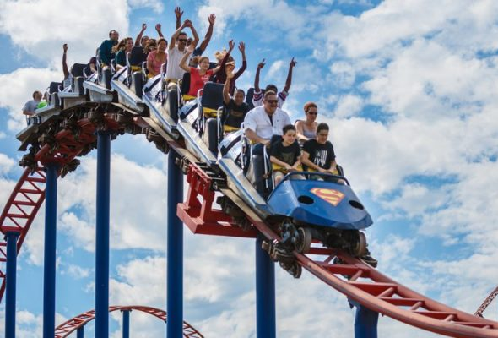
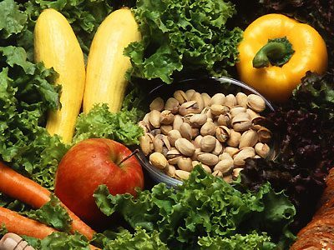
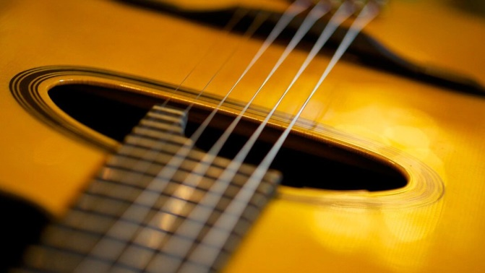
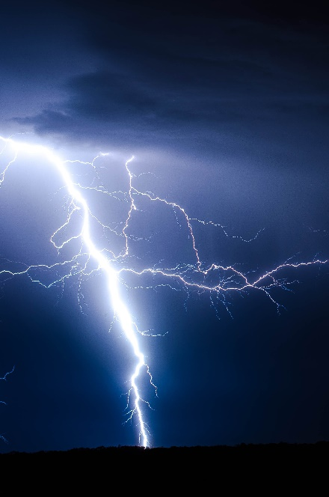
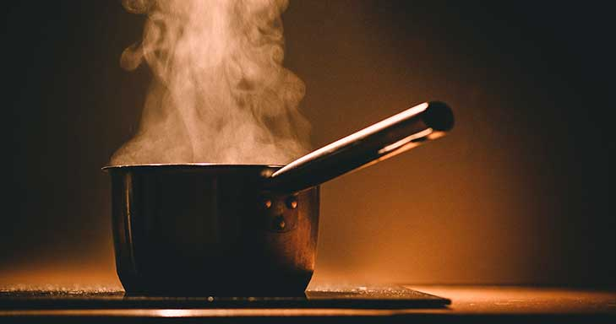
¿Qué es la energía?
Capacidad de realizar cambios

Slide 3
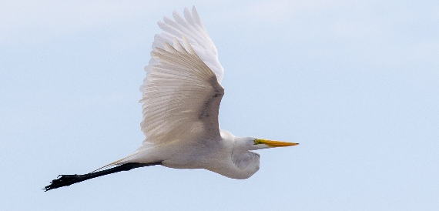
Energía cinética (K)
$$K=\frac{1}{2}m×{\overset{⃑}{v}}^{2}$$
m= 1400 gr
K=72 J
V = ?

Slide 4
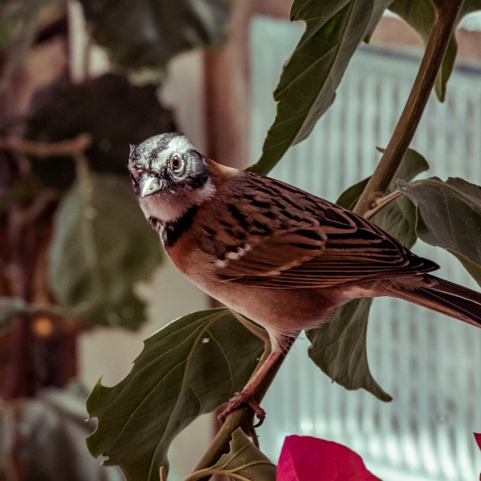
Energía potencial gravitatoria (U)
U$=m×g×h$
m= 120 $gr$
h= 8,5 $m$
g= 10 $\frac{m}{s^{2}}$
U= ?

Slide 5
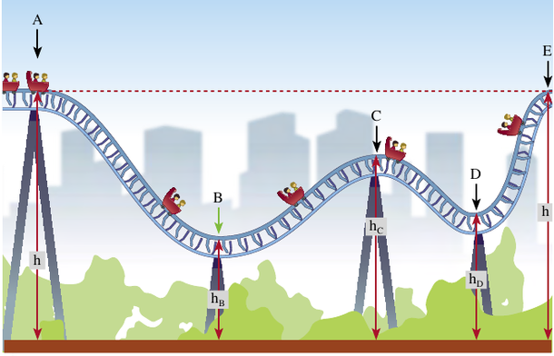
Energía mecánica($E_{m}$)
$$E_{m}=U+K$$

Slide 6
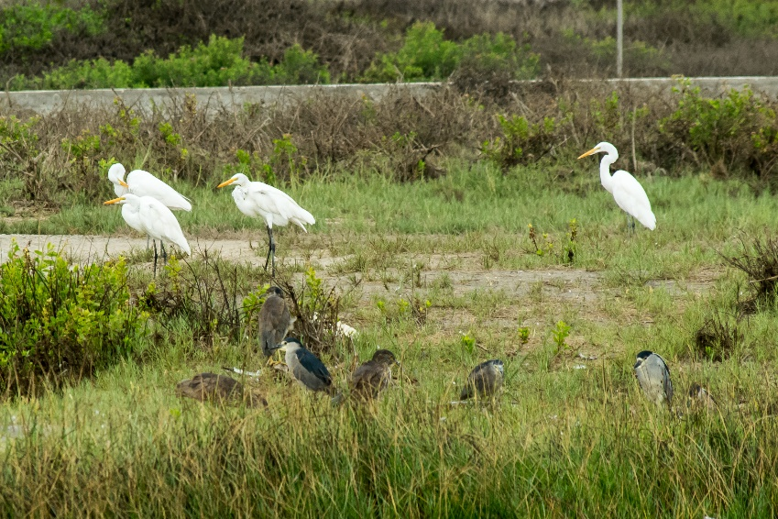
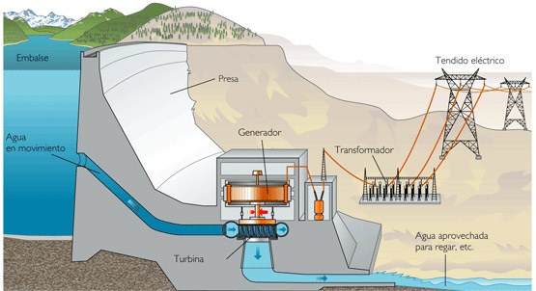
Transformación de la Energía
Transformación artificial
Transformación natural

Slide 7
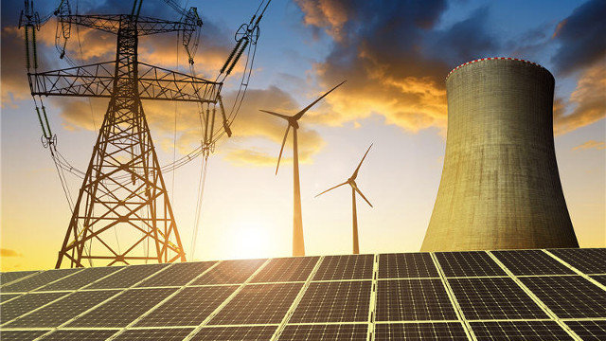
Fuentes de energía
Renovables
Solar
Mareomotriz
No renovables
Petróleo
Gas natural
Eólica
Hidráulica
Geotérmica
Biomasa
Carbón
Nuclear
Tecnologías disponibles
Acceso a recursos
Leyes
Costos asociados

